Slide 1

问题求解与程序设计
第六讲
动态规划
李文新
2004.2 – 2004.6

Slide 2

内容提要
3.27-4.3一周不上课做出题作业
动态规划
A decorative fence - 1037
动态规划小结
讨论 – 1014

Slide 3
动态规划
与递归程序相类，将对问题求解分解为对子问题求解；不同之处在于把子问题的解存起来，用空间换时间。
例：Fibonacci数
  F(0)=0; F(1)=1; F(n)=F(n-1)+F(n-2);
  递归: F(n-1)和F(n-2)分别求到底一次
  动态规划：用数组将前n-1个数存起来，每次只用一个加法 F[n] = F[n-1]+F[n-2] 即可。

Slide 4
问题
A decorative fence
1037

Slide 5
问题的出处
中欧信息学奥林匹克竞赛
2002年6月30日-7月6日
第一天: fence
A decorative fence
时限: 1 s
内存: 1 MB

Slide 6
问题描述
漂亮的篱笆定义如下：
篱笆由宽度相同，高度互不相同的木条组成
组成篱笆的木条高低相间，错落有致
篱笆的长度定义为组成篱笆的木条数目N，其中木条的高度取值（不按排列顺序）分别为1，2，…，N。
把篱笆按其木条高度顺序记为：a1a2…aN，则可以对篱笆进行字典排序，例如：

Slide 7
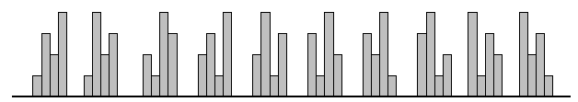
问题描述
长度为 4 的漂亮篱笆排序为：
1 2 3 4 5 6 7 8 9 10

Slide 8
问题描述
给定篱笆长度N和在该长度下的序号C，要求给出第C中漂亮篱笆的形状。

Slide 9
问题描述
样例输入：
2
2 1
3 3
样例输出：
1 2
2 3 1

Slide 10
样例解释
2
2
1
1
3
3
3
3
2
2
2
2
1
1
1
1

Slide 11
问题解答
问题分析
对于长度为N的漂亮篱笆，其序列为：
  以高度为1的木条开始的上升序列
  以高度为2的木条开始的下降序列
  以高度为2的木条开始的上升序列
  以高度为3的木条开始的下降序列
  以高度为3的木条开始的上升序列
  ……

Slide 12
问题解答
问题分析
  如果能够确定上述每一种序列的个数，就可以确定数字C落在哪个区间，从而确定其第一个木条的高度；则此时问题简化成N-1规模的问题，依照同样的方法可以确定第2个木条的高度，以此类推，可以确定所有木条的高度。

Slide 13
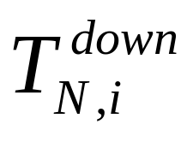
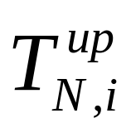
问题解答
递推公式
  令 表示长度为N的漂亮篱笆中以高度为i的木条开始，呈下降趋势的篱笆的个数；
  令 表示长度为N的漂亮篱笆中以高度为i的木条开始，呈上升趋势的篱笆的个数；
  则有公式：

Slide 14

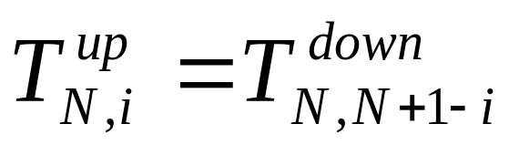

问题解答
（1）
（2）
（3）

Slide 15
公式解释
公式（1）：以1开始的下降序列为0个
公式（2）：可以由下降序列的个数推出上升序列的个数，如下图：

Slide 16
公式解释
N+1
N-i+1
i
i
i
i
i
i
i
N-i+1
x5
x3
x1
i
x2
x4
x7
x6

Slide 17
公式解释
公式（3）：在以j+1开始的下降序列中，第2个木条的可能取值是1,…,j;以它开始的序列是上升序列，如下图：

Slide 18
公式解释
j+1
going down
1,2,…,j
going up

Slide 19
问题解答
根据递推公式可以生成两个数组up和down数组，如下：
N=1 N=2 N=3 N=4 N=1 N=2 N=3 N=4
i=1
i=2
i=3
i=4
i=1
i=2
i=3
i=4
1 | 1 | 1 | 2
0 | 0 | 1 | 2
0 | 0 | 0 | 2
0 | 0 | 0 | 0
0 | 0 | 0 | 0
0 | 1 | 1 | 2
0 | 0 | 1 | 2
0 | 0 | 0 | 2
up
down

Slide 20
问题解答
对于长度为N的漂亮篱笆，可以查表得到序列：
  以高度为1的木条开始的上升序列的个数n1
  以高度为2的木条开始的下降序列的个数n2
  以高度为2的木条开始的上升序列的个数n3
  以高度为3的木条开始的下降序列的个数n4
  以高度为3的木条开始的上升序列的个数n5
  ……

Slide 21
问题解答
这样就可以根据给出的序号C,判断它落在哪一个序号区间，从而得知它的第一根木条的高度，去除第一根木条，余下的问题就是一个N-1难度的问题，可以使用同样的方法求解，直到最后一根木条的高度被确定，整个问题就解决了。

Slide 22
问题解答
这里需要注意的是，去掉第一根木条后，余下的木条中比第一根木条高的木条的高度要减一，才是完全的N-1难度问题。

Slide 23
动态规划小结
递推公式
存储结构及内容定义
计算顺序
从存储结构中还原问题的解

Slide 24
讨论
Dividing 1014

Slide 25
作业
Dividing 1014
A decorative fence 1037 提高

